Slide 1
Социокультурное исследование территории между ЖК Академ-Парк и футбольной академией Зенит
Александр Ведяков – автор исследования
25.01.2024
Notes:
Приветствие
Цель исследования – выяснение мнения жителей о сценарии преобразования территории

Slide 2
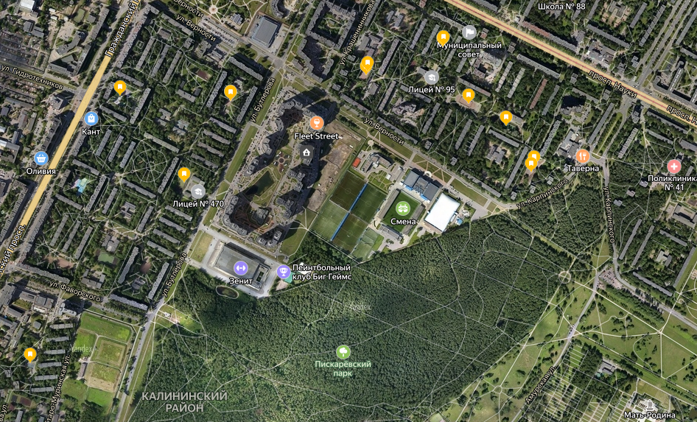
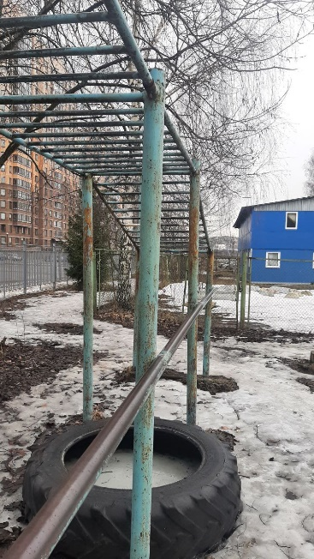
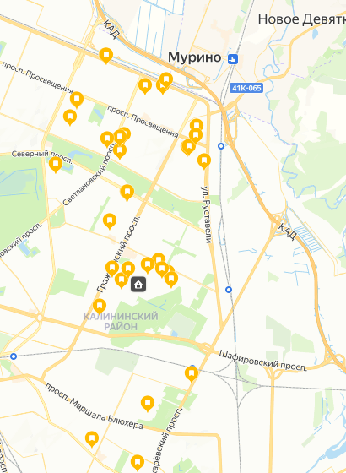
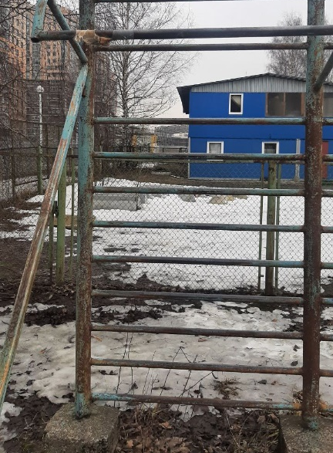
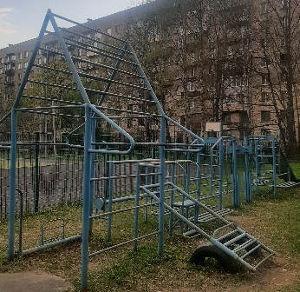
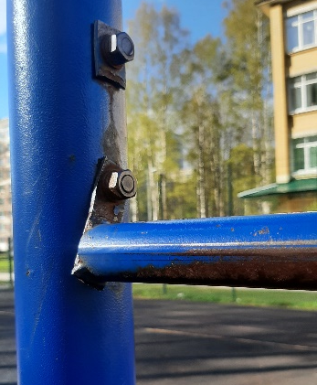
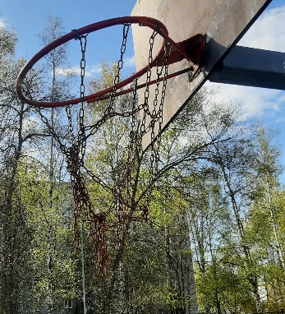
ПРОБЛЕМАТИКА ИССЛЕДОВАНИЯ
Территория ∼2,4 Га около Пискарёвского парка
Проблема
Notes:
Повод - борьба жителей за развитие инфраструктуры, предназначенной для занятий спортом.
Текущее положение дел - плачевное. Недостаточно. Расположена там, где была задумана ещё в советское время. Ограничения доступа. Техническое состояние. Там нельзя комфортно и безопасно заниматься спортом в принципе никому. Риск травмы.
Рядом же с Пискарёвским парком пустырь. На 2,4 Га предложено создать общедоступное общественное пространство для занятий массовым спортом.
Для всех желающих
Доступ в любое время
Проводить здесь время
Хорошее оборудование, комфортные условия
Комьюнити и общение
Показывать пример (и способы), и приобщать подростков и детей к здоровому активному образу жизни
Парк по-соседству парк располагает. Рядом жилой комплекс (10 тыс) + кварталы (20 тыс). Радиус доступности 10 мин пешком. Желающих много, но возможностей в округе нет.
Общение с администрациями 1 год (на момент исследования). Ответы долгие и стабильно бессодержательные. Запредельный канцелярит - всё у них всё хорошо, площадки типа есть (адреса на карте), молодцы (всё чинят и содержат как надо), школьный стадион. Никаких конкретных планов по существу. Очевидный вывод - жители просят чего-то лишнего.
Жители были недовольны - видят то, что на фото, а проблемы никуда не делись!
Требовалось расставить точки, обосновать очевидное. Исследование для прояснения реального положения дел: нужно ли в принципе, и если нужно, то что именно

Slide 3
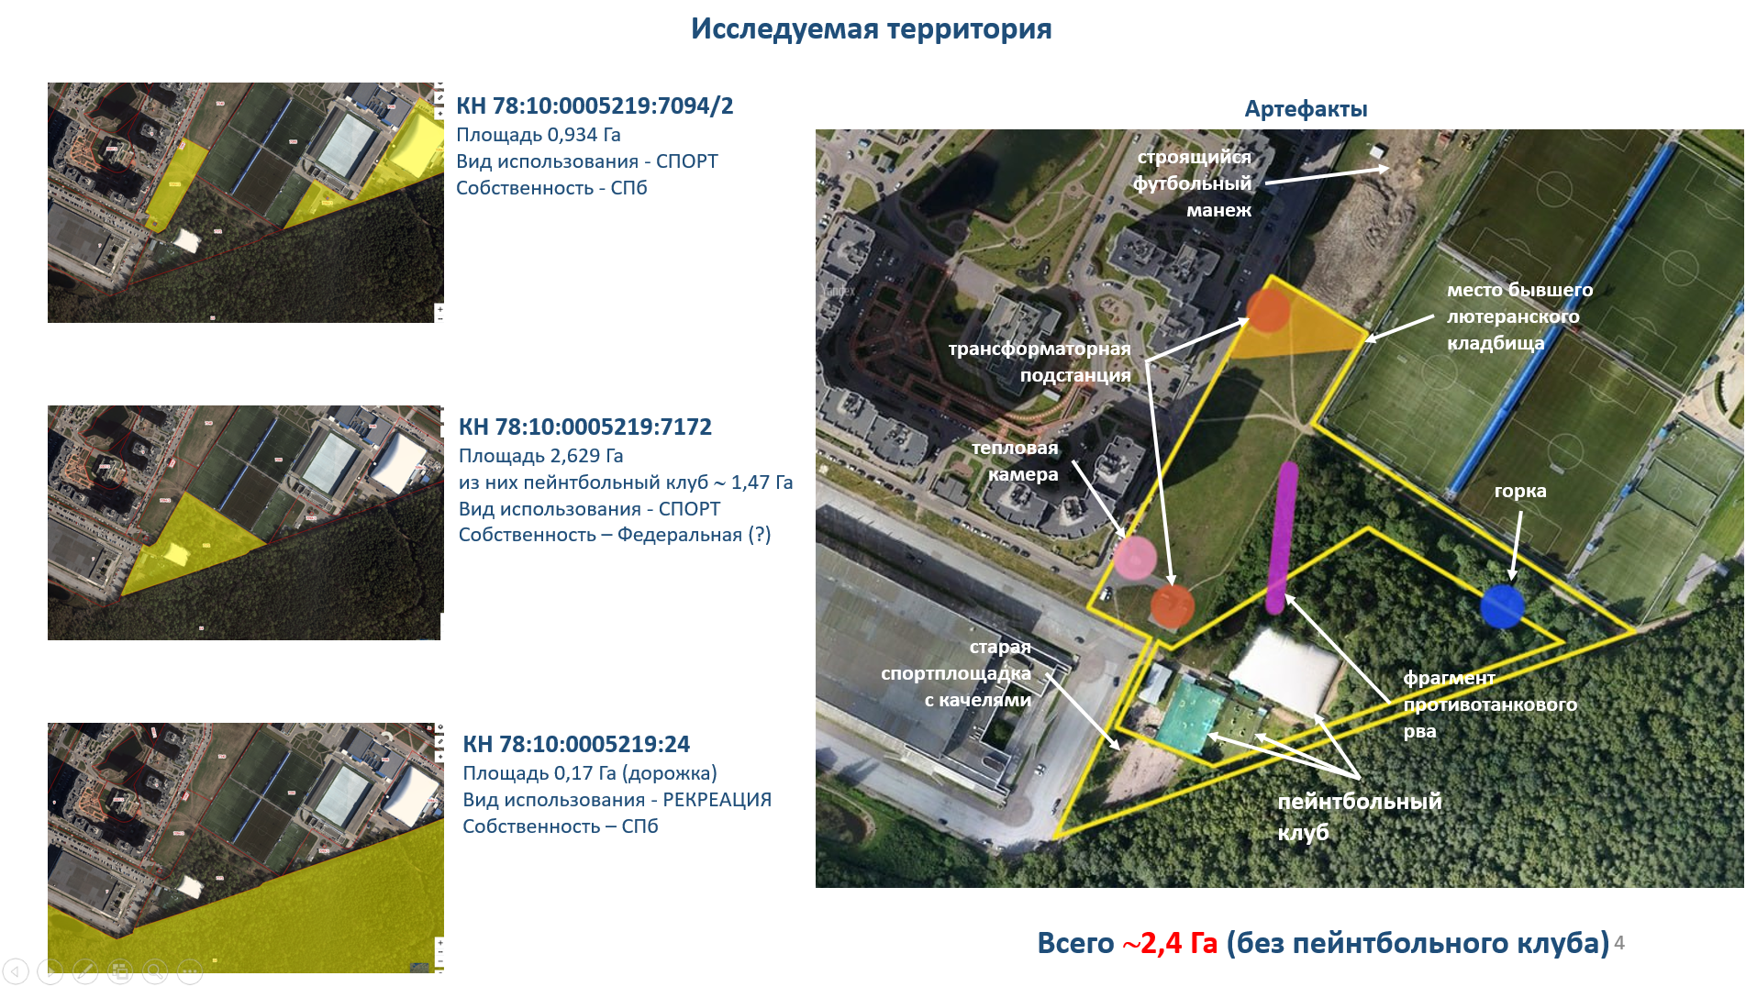
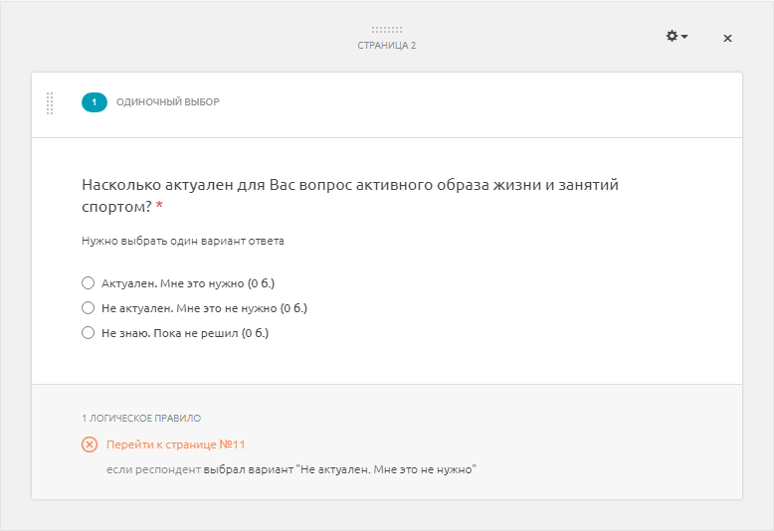
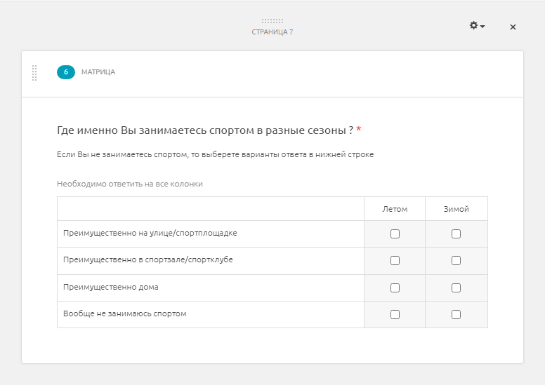
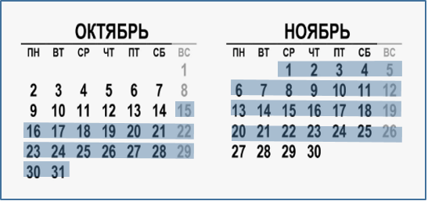
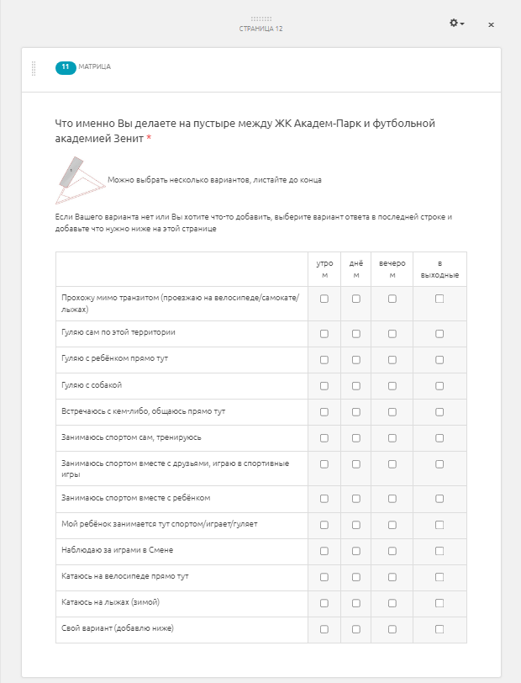
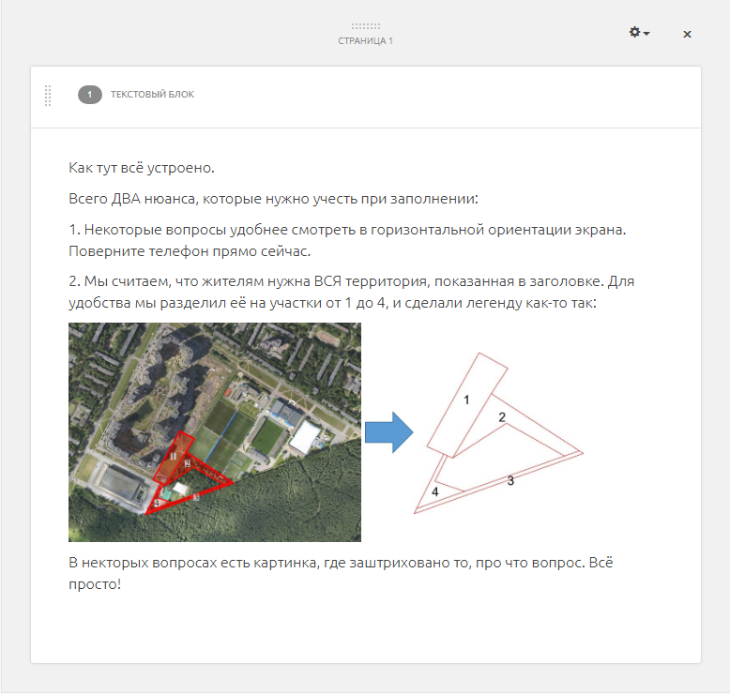
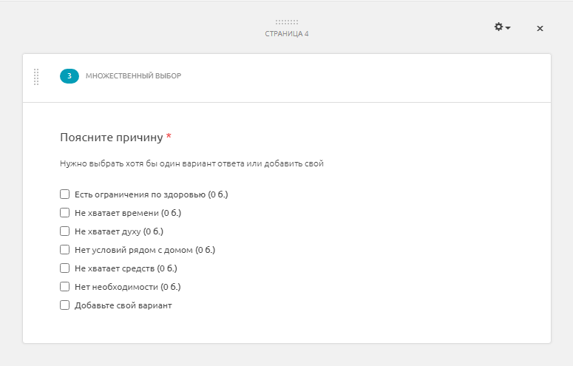
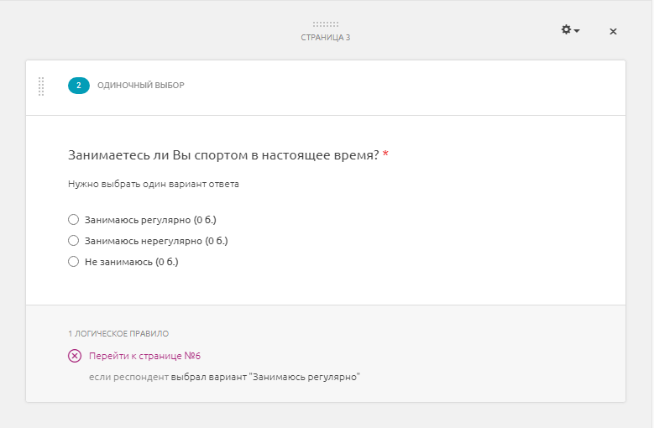
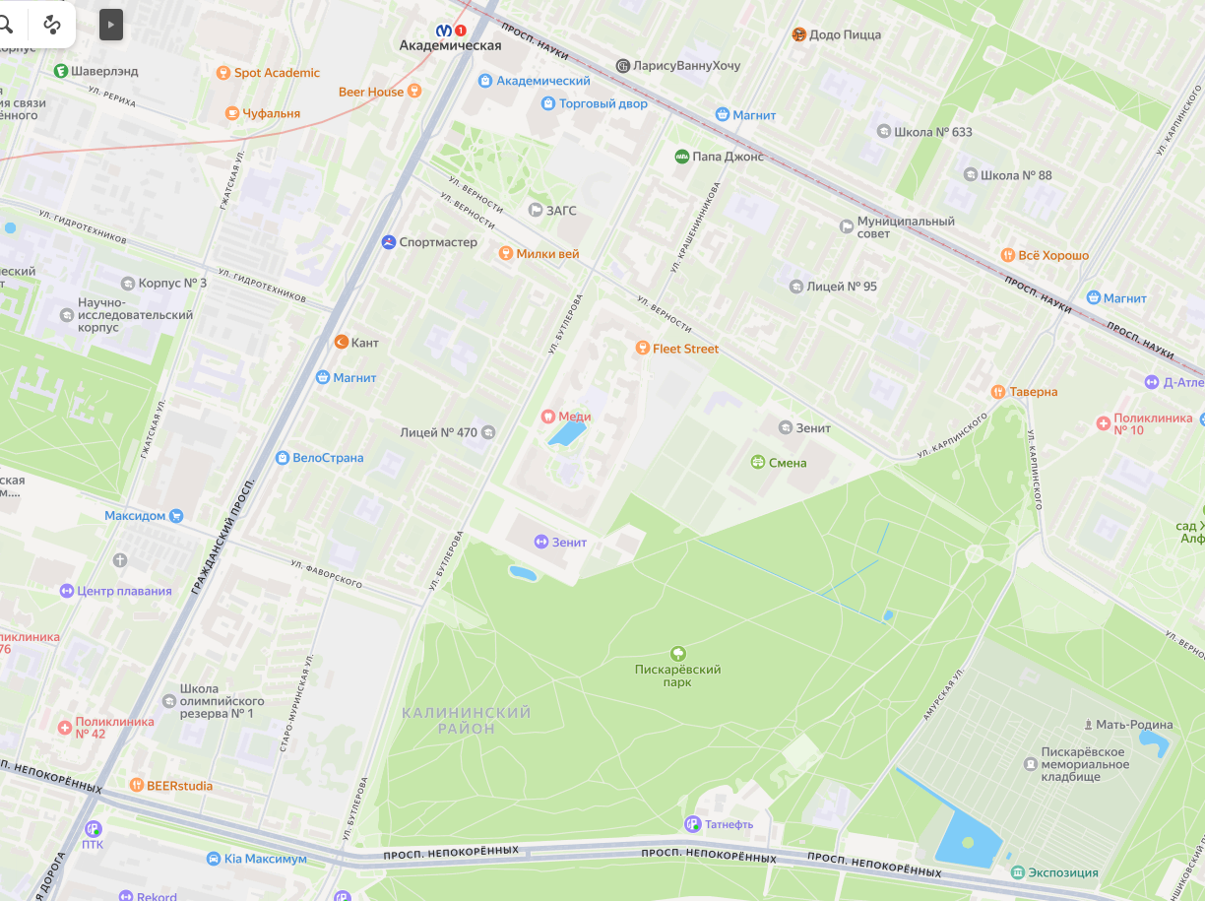
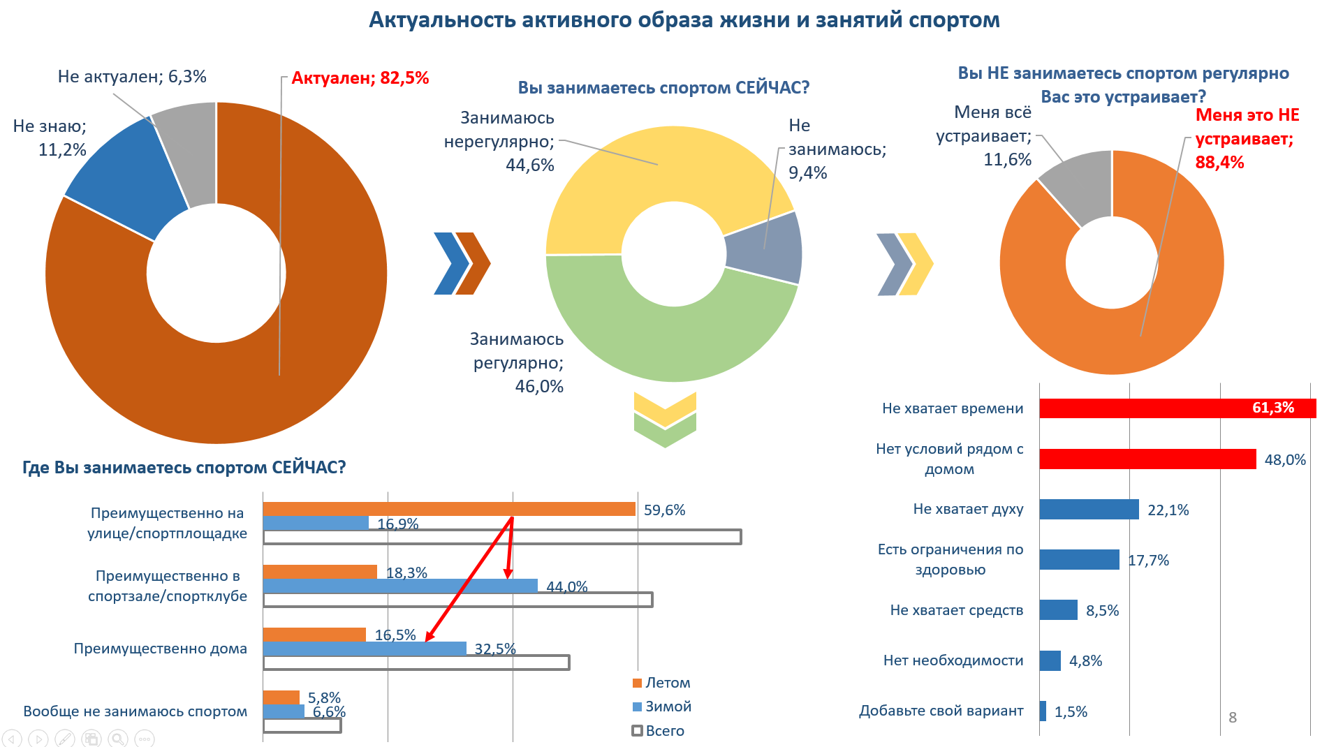
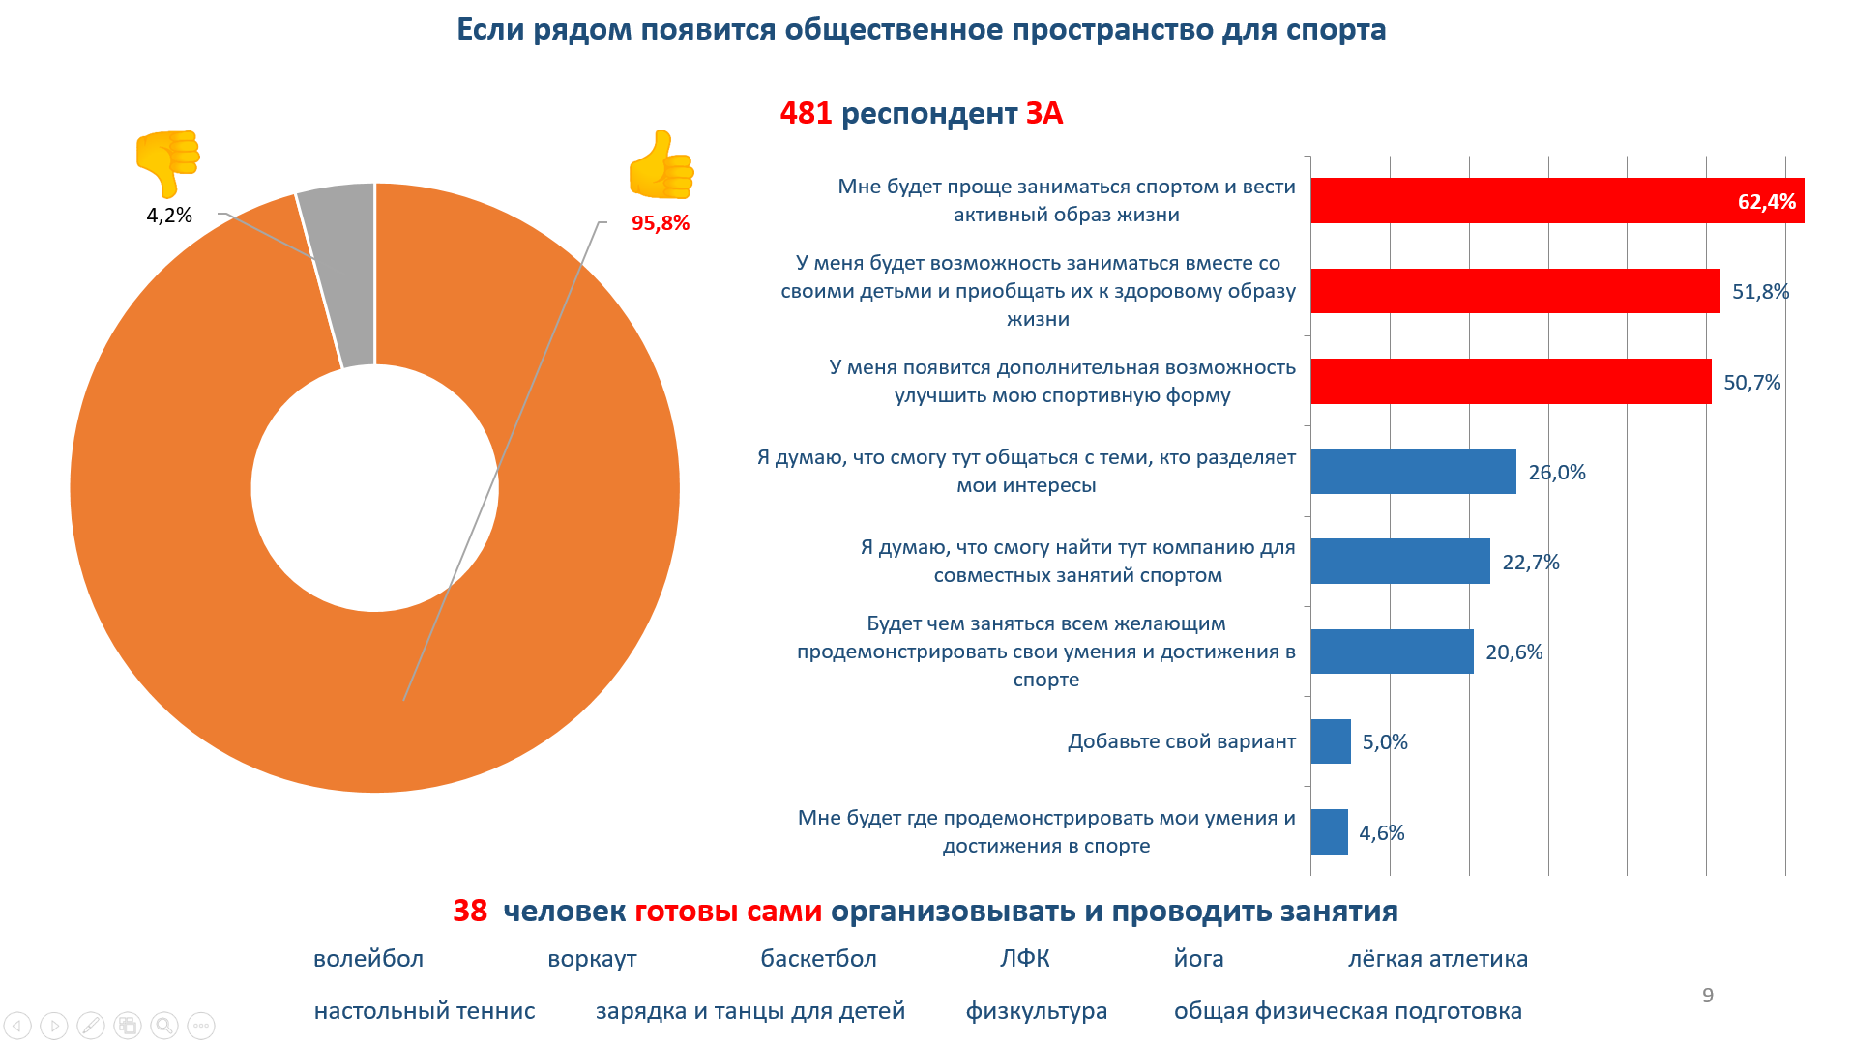
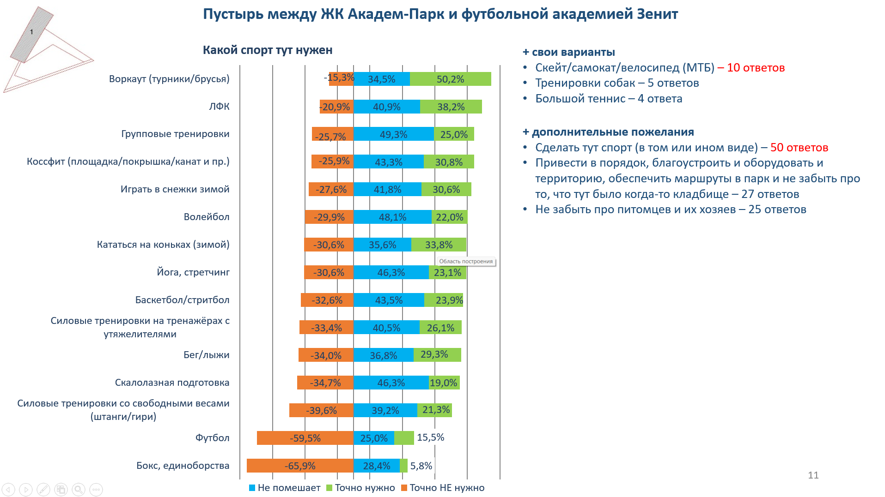
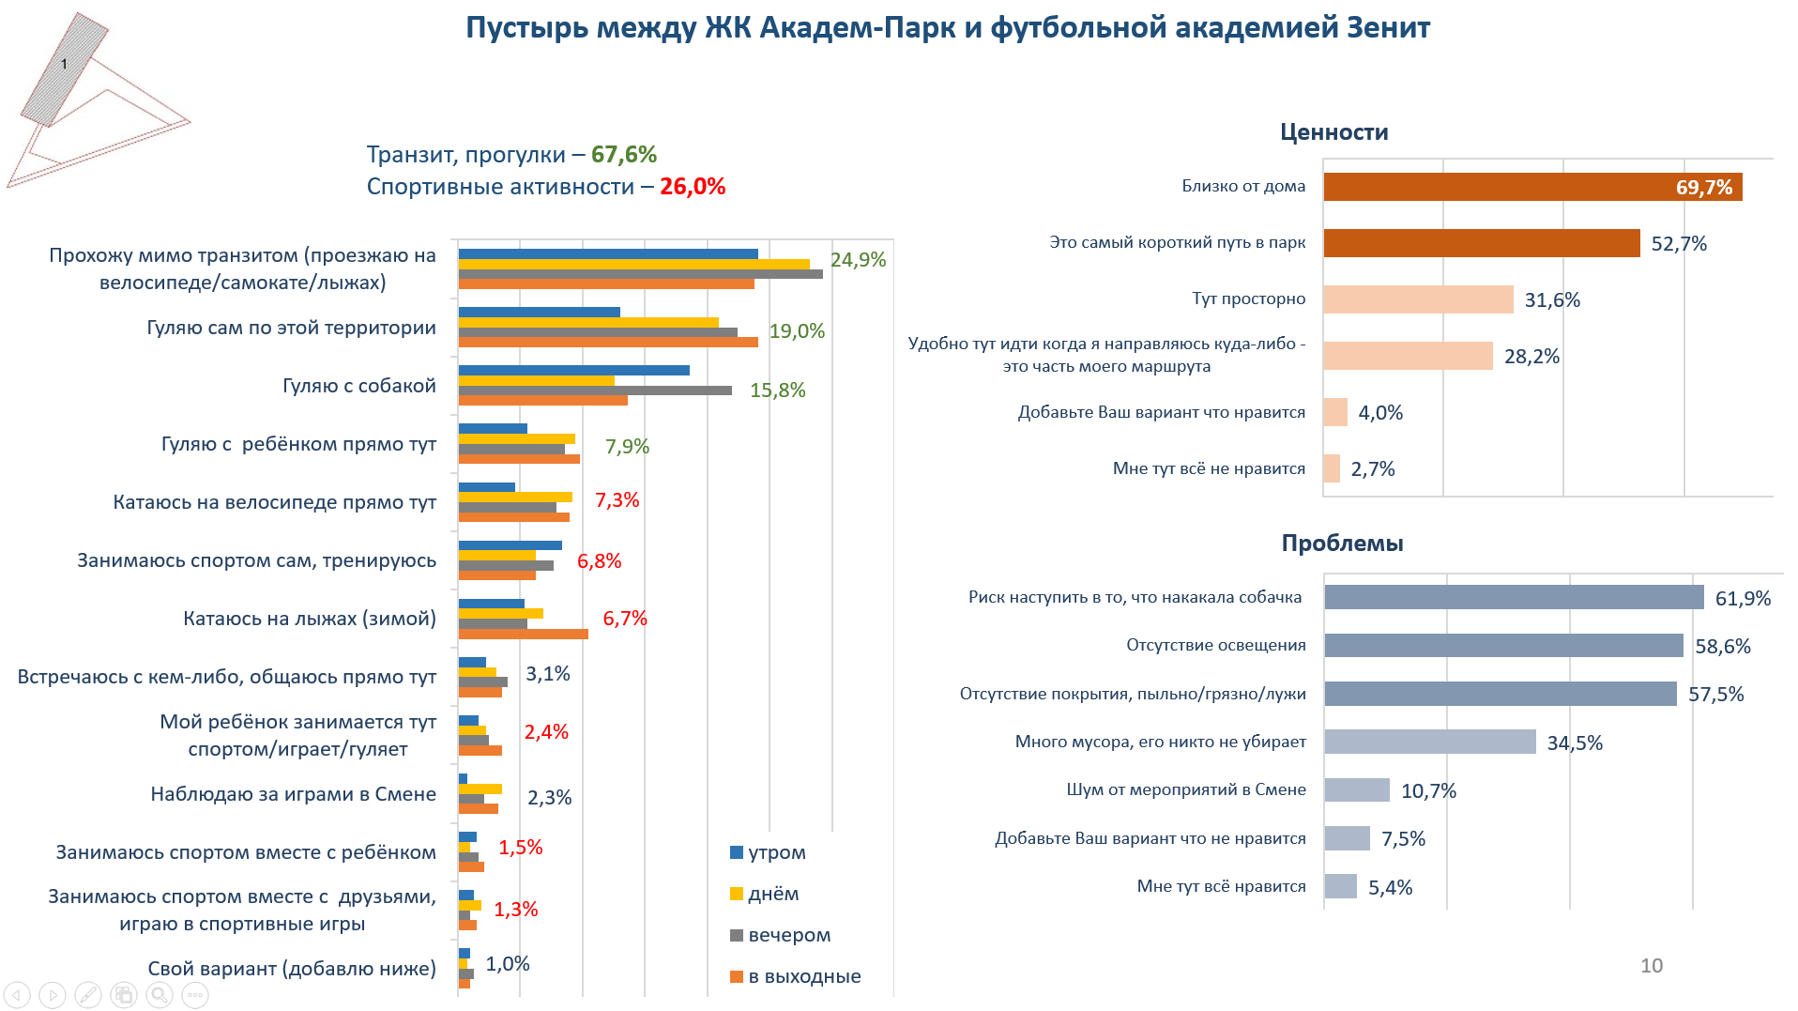
МЕТОДОЛОГИЯ
Цели
Прояснение и оценка потребности
Разработка необходимых сценариев
Определение функционального наполнения
Выявление наиболее значимых факторов
Анализ территории
Задачи
выявление целевых групп заинтересованных респондентов
выяснение потребностей жителей с учётом целей преобразования
определение отношения жителей к будущим преобразованиям
описание текущих сценариев использования
прояснение ценностей и проблем
формулирование пожеланий пользователей к будущему функционалу
Опрос
Платформа Анкетолог
Анкета 51 вопрос
Сбор ответов 7 недель
География ∼ 30 000 жителей
Анализ результатов опроса
Notes:
Цели исследования определили его задачи. География – 4 квартала (30 тыс жителей).
До начала:
анализ территории (составные части, имущественный и кадастровый статус, градостроительные ограничения
текущий режим использования территории жителями (по наблюдениям)
По результатам - 4 элемента, каждый из готовых обладает своими особенностями.
Методом исследования стал опрос. Специализированная электронная платформа. Анкета. Инструмент – группа ВК, ссылка с флаера. Информация об опросе – через ВК и связанные комьюнити, флаеры в жилых домах и в проходных местах. Срок - 7 недель.
По завершении опроса – видеотрансляция. Обработка, анализ, отчёт. Всё выложено в свободном доступе в интернете со всеми исходными фалами статистики.
Итоговый отчёт был представлен администрации Калининского района в декабре 2023.

Slide 4
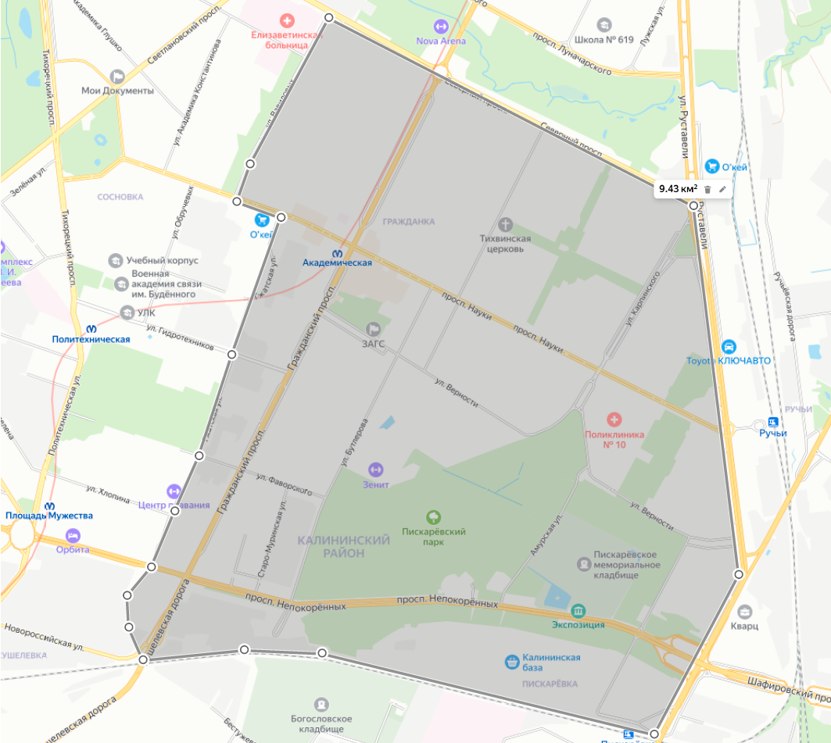
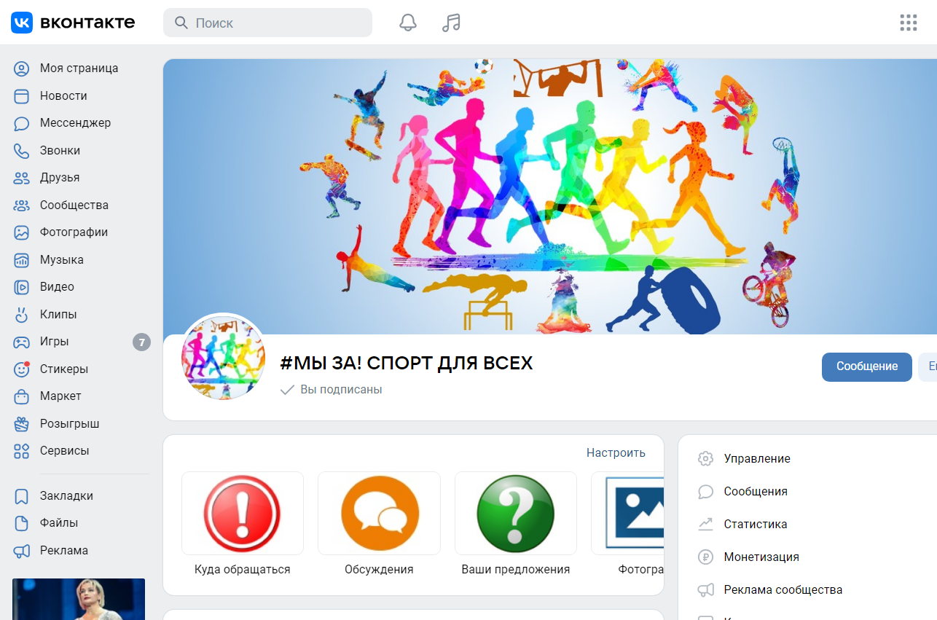
РЕЗУЛЬТАТЫ
Территория охвата ∼ 9,43 кв.км.
Всего
536 анкет
Занятость
Каналы поступления анкет
Notes:
Что получилось
Статистика участия:
Территория существенно больше, чем предполагалось (не всё показано, ответы из соседних районов)
Больше всего из соседнего ЖК
Каналы поступления ответов равнозначны
Половозрастная структура. Занятость. Дети.

Slide 5
РЕЗУЛЬТАТЫ
НУЖНО ЛИ НАМ ЭТО?
Причины
Где мы это делаем сейчас
Notes:
Содержательная информация по вопросу «Нужно ли?».
Высокая актуальность вопроса в принципе. 90% тех ,кто считает это актуальным, занимается. Шеврончики - показывают кто отвечал вопрос (пояснить).
Практически все, у кого не получается делать то ,что актуально, недовольны положением дел!
Причины почему не получается. Статистика о том где люди предпочитает проводить время занимаясь спортом в привязке к сезонам.
Ответ о необходимости очевиден. На вопрос отвечали все респонденты. Мотивы почему люди так считают.

Slide 6
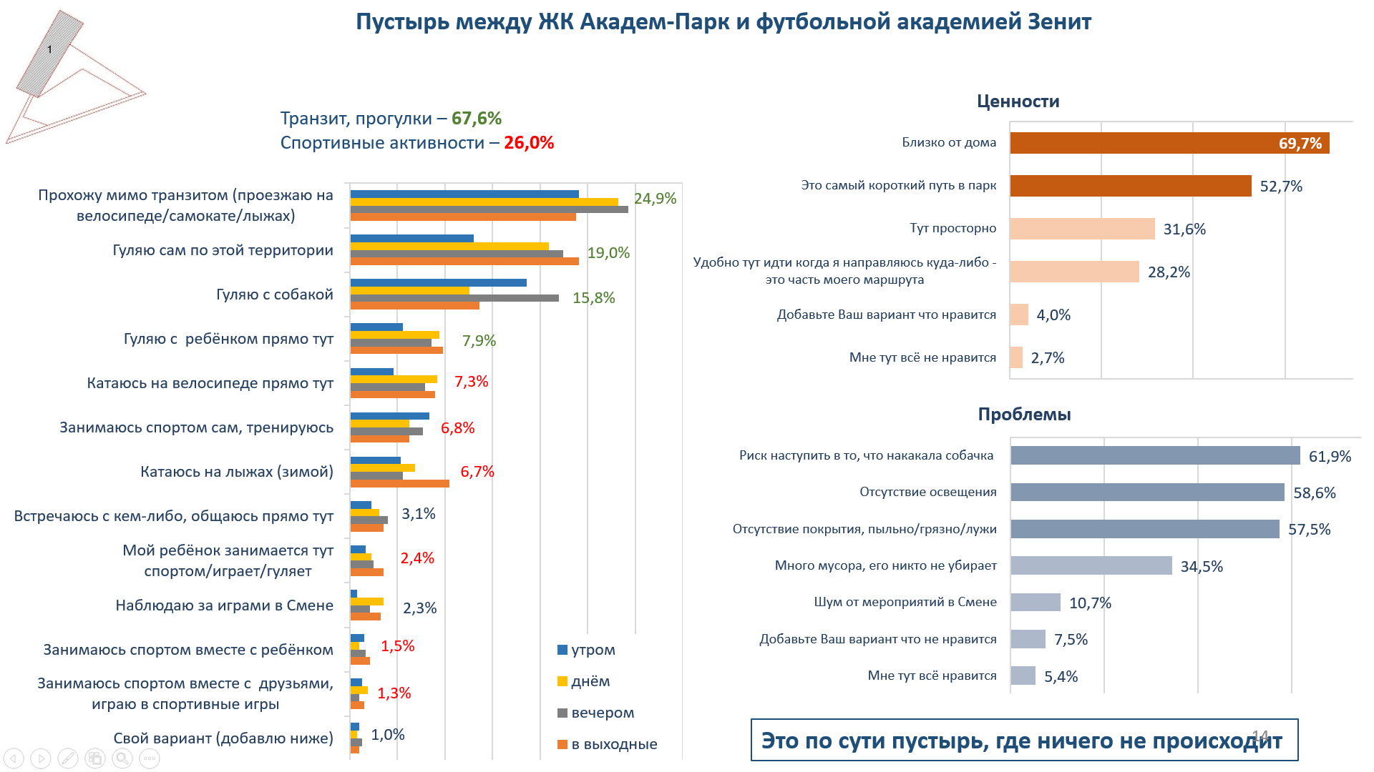
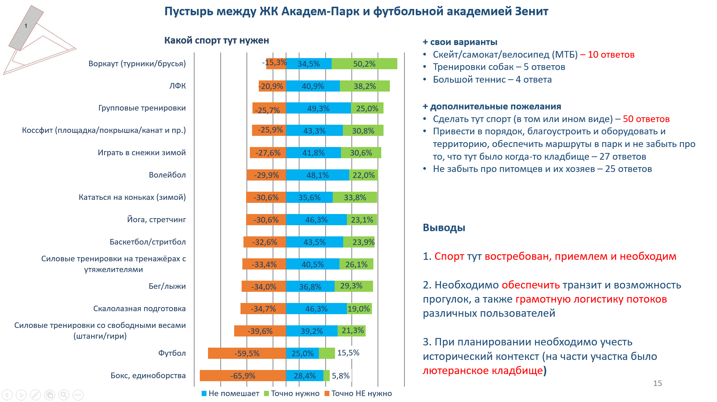
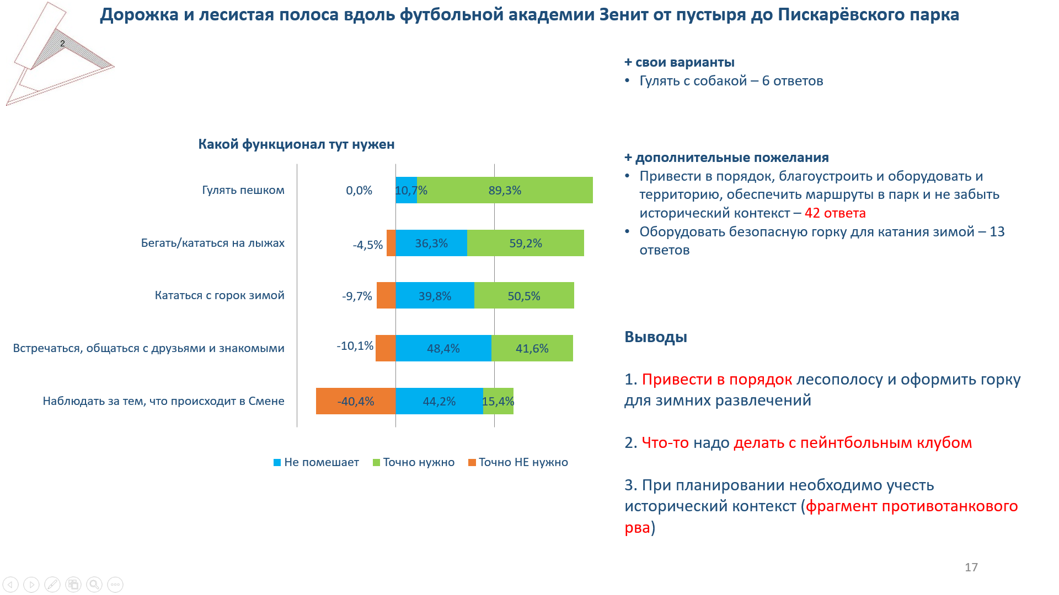
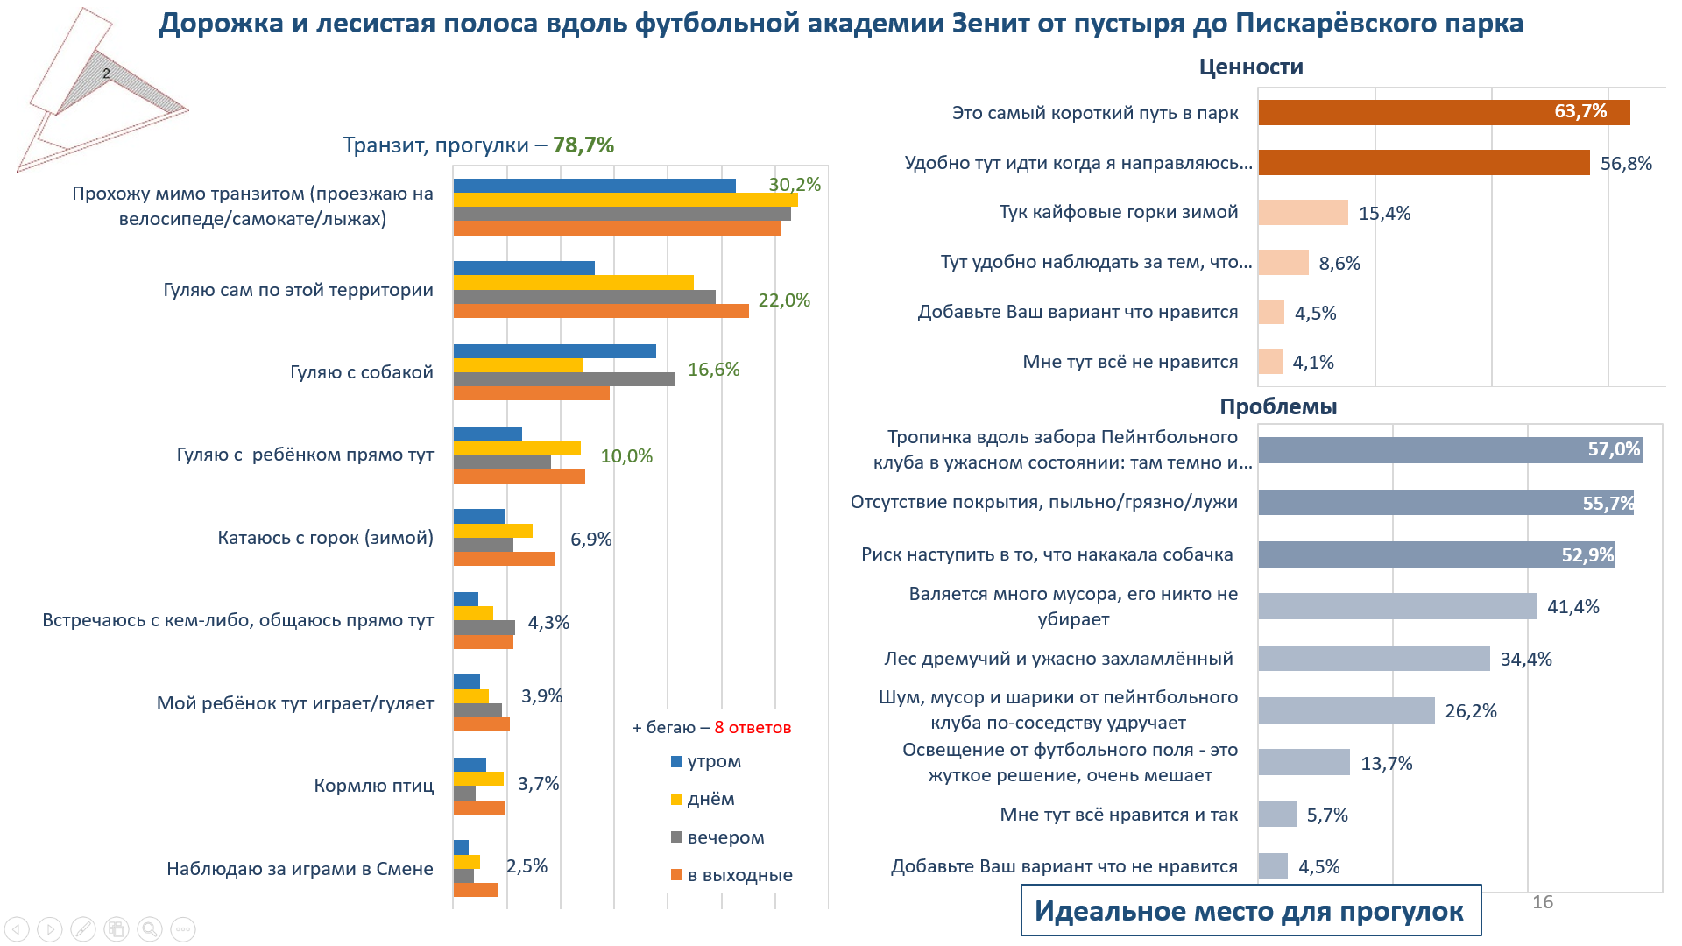
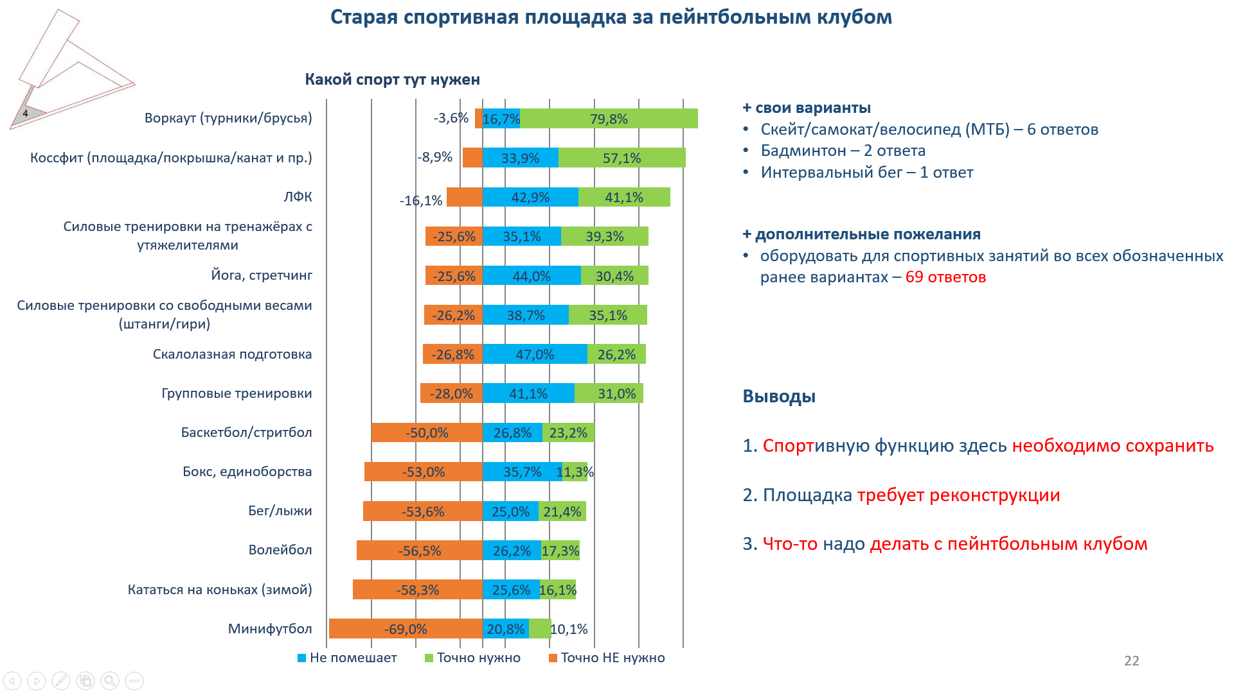
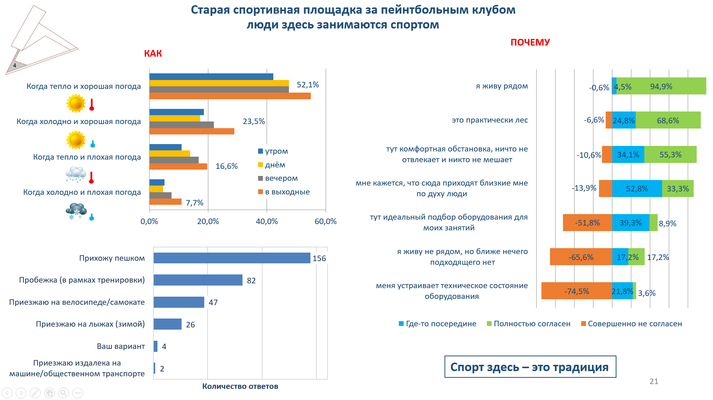
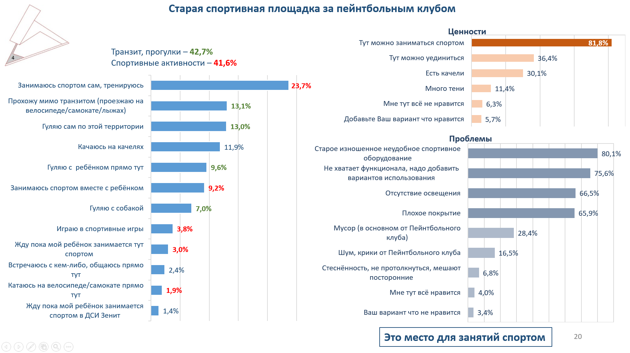
РЕЗУЛЬТАТЫ
Характеристика каждого функционального элемента территории
Пример характеристики
Что мы тут делаем? Какие тут ценности? Какие тут проблемы?
Что мы тут хотим? Что мы тут не хотим? Почему именно так?
Notes:
Характеристика для каждого элемента.
Что из себя представляет территория с точки зрения людей. И что здесь людям нужно.
Первое:
Текущий режим использования
Проблемы
Ценности
Делается вывод на основании этих данных.
Что хотят - набор функций с оценкой: нужно/не помешает/не нужно. Ранжирование – понятно что востребовано, а что нет.
Как итог – есть концепт базовых сценариев, которые на самом деле НУЖНЫ людям.
Тем самым создаётся жизнеспособная функциональная программа, но основании которой нужно разрабатывать сценарии будущего использования, планировочные и архитектурные концепции для реализации.

Slide 7
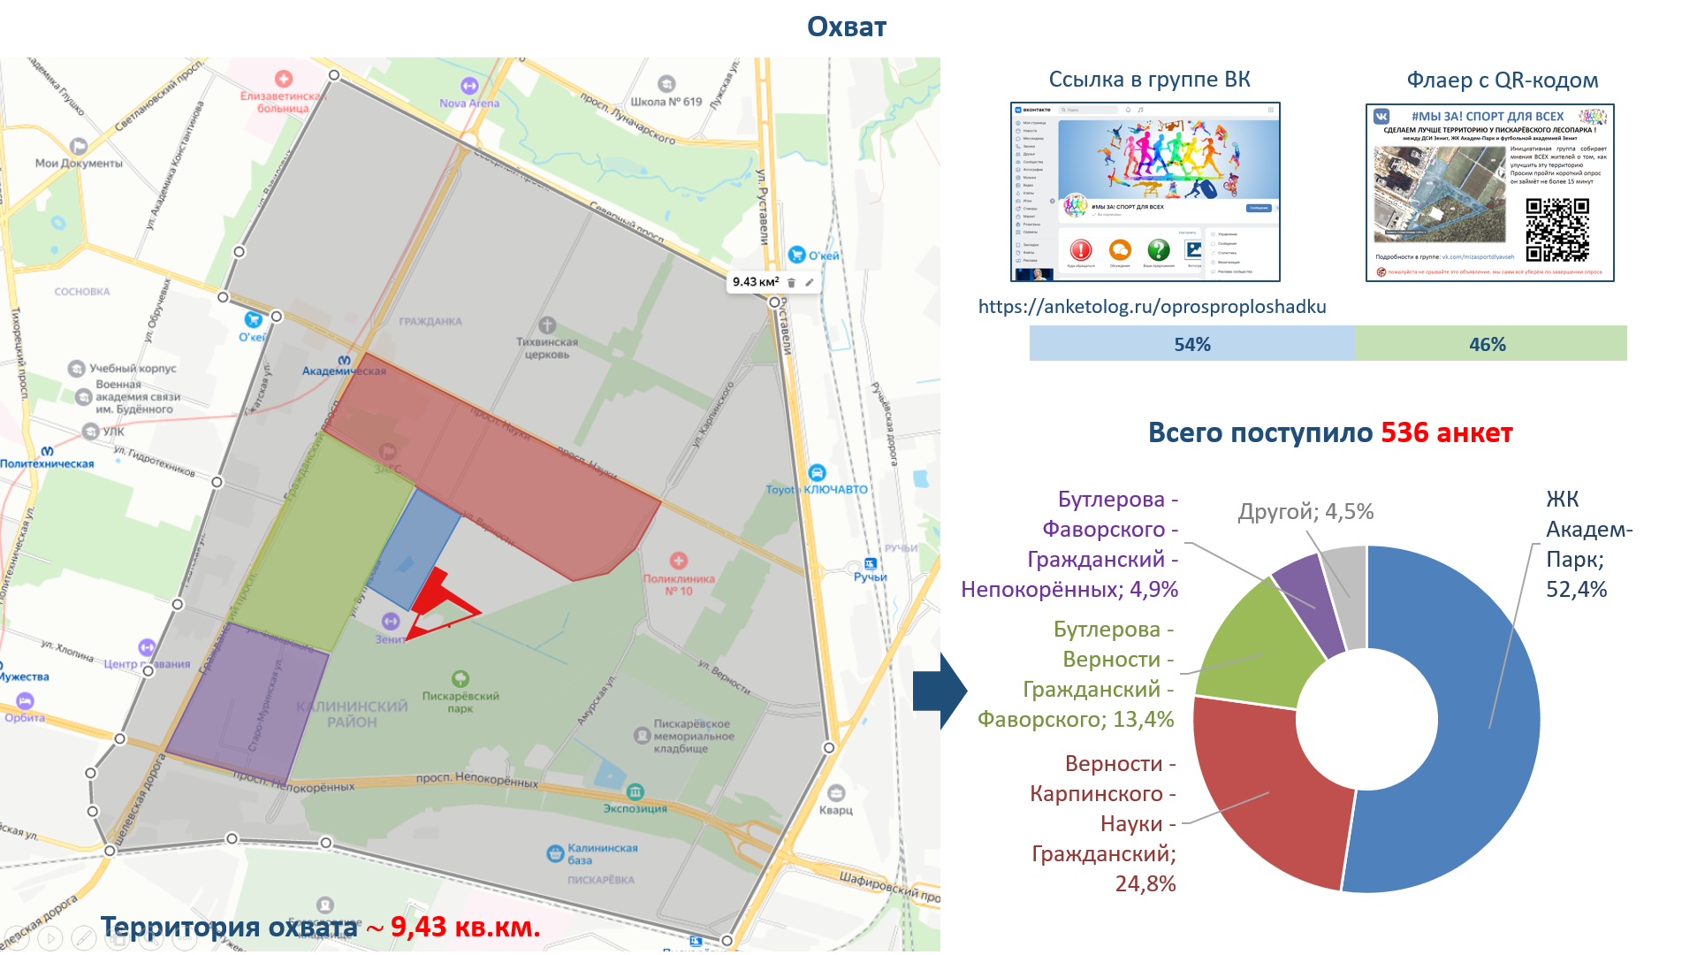
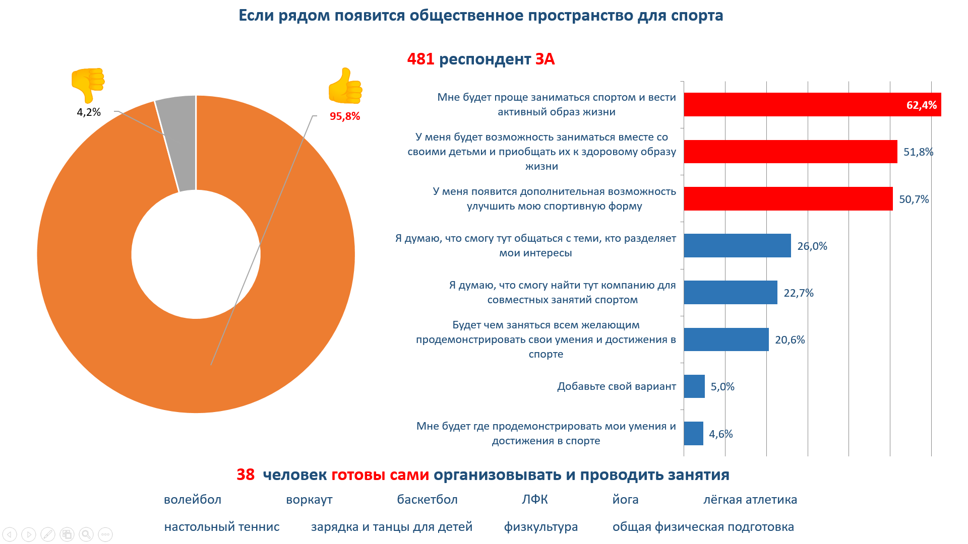
ИТОГИ
Выводы по итогам исследования
понятно чем именно является территория для жителей
понятно что конкретно тут НУЖНО
понятно что конкретно тут НЕ нужно
высокий интерес жителей к проблеме
Что дальше?
высокая значимость занятий спортом
неудовлетворённость людей состоянием дел
Результаты исследования – основа технического задания для проекта изменения территории
Консультации и учёт мнений – проектные семинары с представителями жителей
Соучаствующее проектирование – разработка функциональных сценариев, разработка концепции, определение визуального облика решений
Общественное обсуждение – экспозиция концепций и решений, публичные слушания, экспертные обсуждения, анализ обратной связи
Информирование – предоставление содержательной информации о ходе реализации и результатах контроля (СМИ, социальные сети и пр.)
Соучастие – вовлечение в управление и событийное наполнение территории
массовая поддержка идеи создания спортивного пространства
готовность участвовать в событийном наполнении
Notes:
Поднятая проблема - это именно проблема для людей и её надо решать
Люди реально хотят заниматься спортом, и у них есть существенный дефицит такой возможности
Создание общественное пространства для массового спорта на исследуемой территории действительно востребовано.
Понятно что именно нужно на территории.
38 ответов о про готовность организовывать занятия для всех желающих
Собственно что делать с этим дальше показано вот тут.

Slide 8
БЛАГОДАРИМ ЗА ПОМОЩЬ И СОДЕЙСТВИЕ
СПАСИБО ЗА ВНИМАНИЕ
контакт для связи +7-921-999-6291
Notes:
Ничего нового не придумали. Есть методики, Минстроя (приказ 913 от 202 года – рекомендации)
Благодарности
Спасибо за внимание

Slide 9
Социокультурное исследование территории между ЖК Академ-Парк и футбольной академией Зенит
Notes:
Исследование проводилось при помощи специалистов ИДУ ИТМО

Slide 10
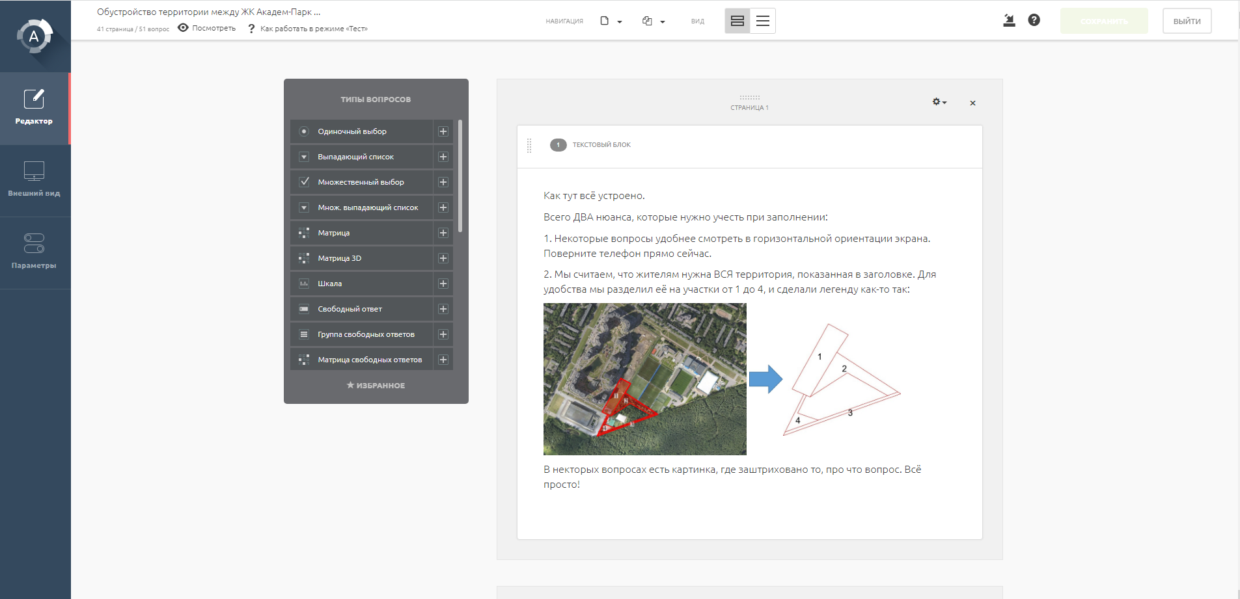
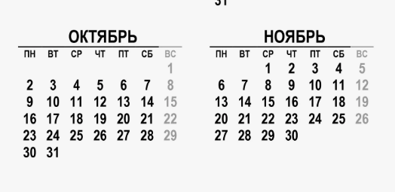
Методология исследования
Цели
Прояснение и оценка потребности в общественном пространстве для спорта
Разработка необходимых сценариев будущего использования территории
Определение функционального наполнения территории
Выявление наиболее значимых факторов этой территории
Кварталы исследования ∼ 30 000 жителей
Задачи
выявление целевых групп заинтересованных респондентов
выяснение потребностей жителей с учётом целей преобразования
определение отношения жителей к будущим преобразованиям
описание текущих сценариев использования территории и режимов её посещаемости
прояснение ценностей и проблем территории
формулирование пожеланий пользователей к будущему функционалу территории
Подготовлен и проведён на платформе
Анкетолог
Анонимизированная анкета
51 вопрос
08.10.2023 … 26.11.2023
7 недель
Notes:
Исследование готовилось и проводилось при методической поддержке специалистов ИДУ ИТМО
Цели в общем – в определении (подтверждении/опровержении) как собственно необходимости решения вопроса о общедоступной инфраструктуре для спорта, так и в прояснении конкретных функций и сценариев, которые нужны на этой территории.
Эти цели достигались решением представленных на слайде задач.
Раскрашенные кварталы – гипотеза. Там предположению в основном проживают пользователи территории.
Анкета не закрыта и мы продолжаем получать ответы. Сейчас их уже 544. Дополнительные ответы не попали в этот анализ

Slide 11
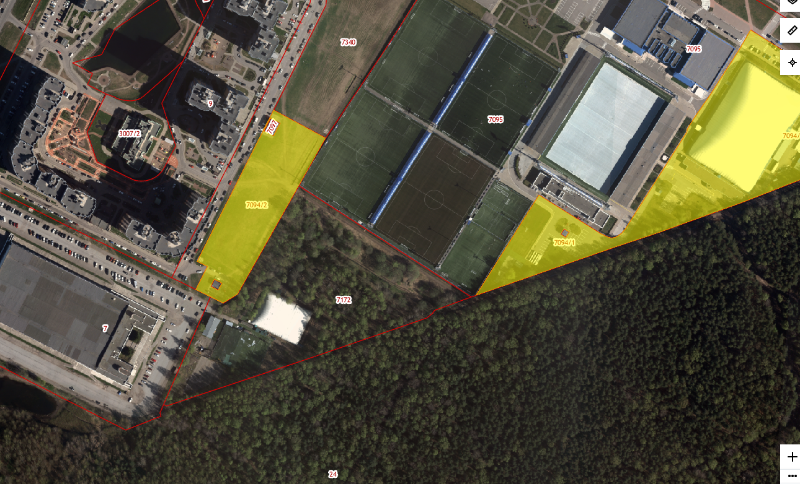
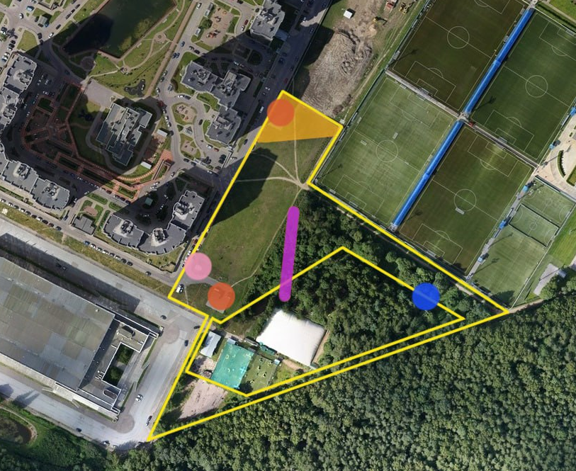
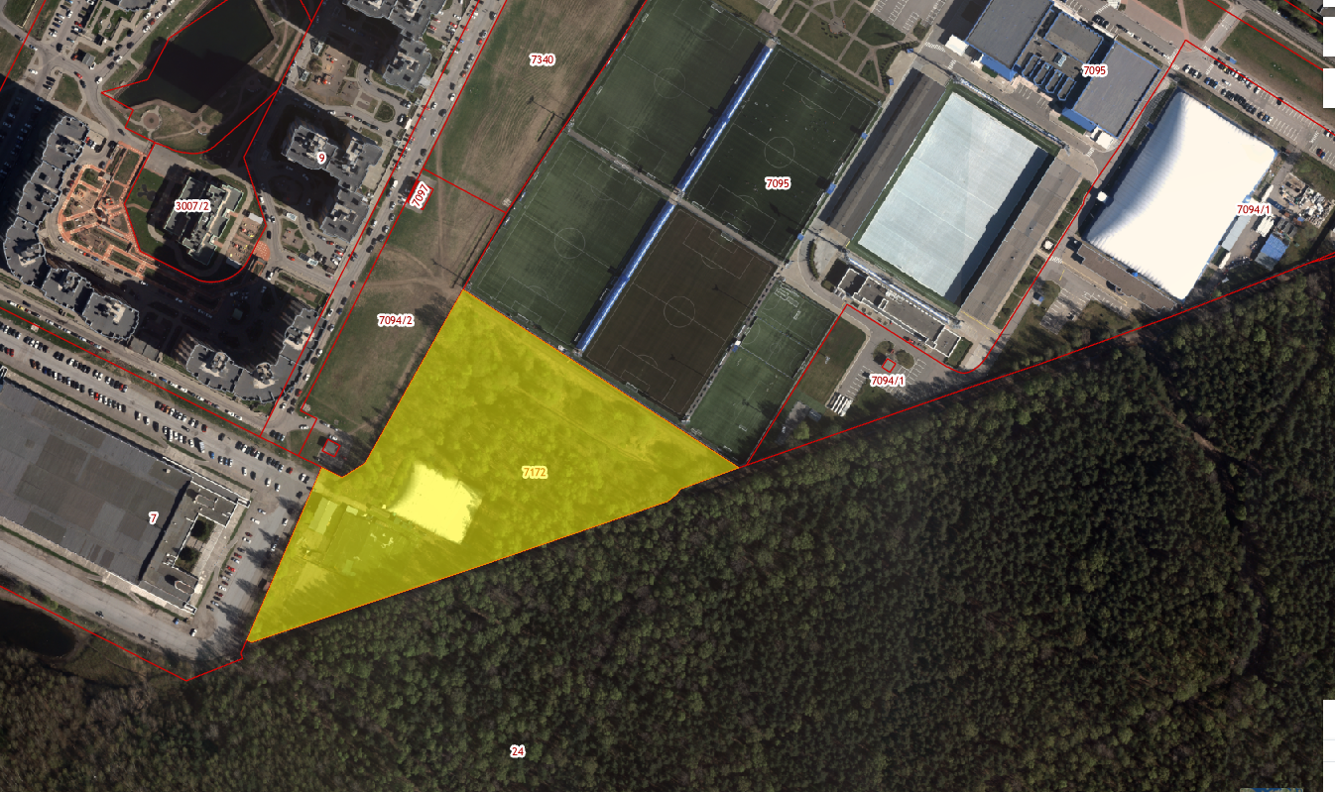
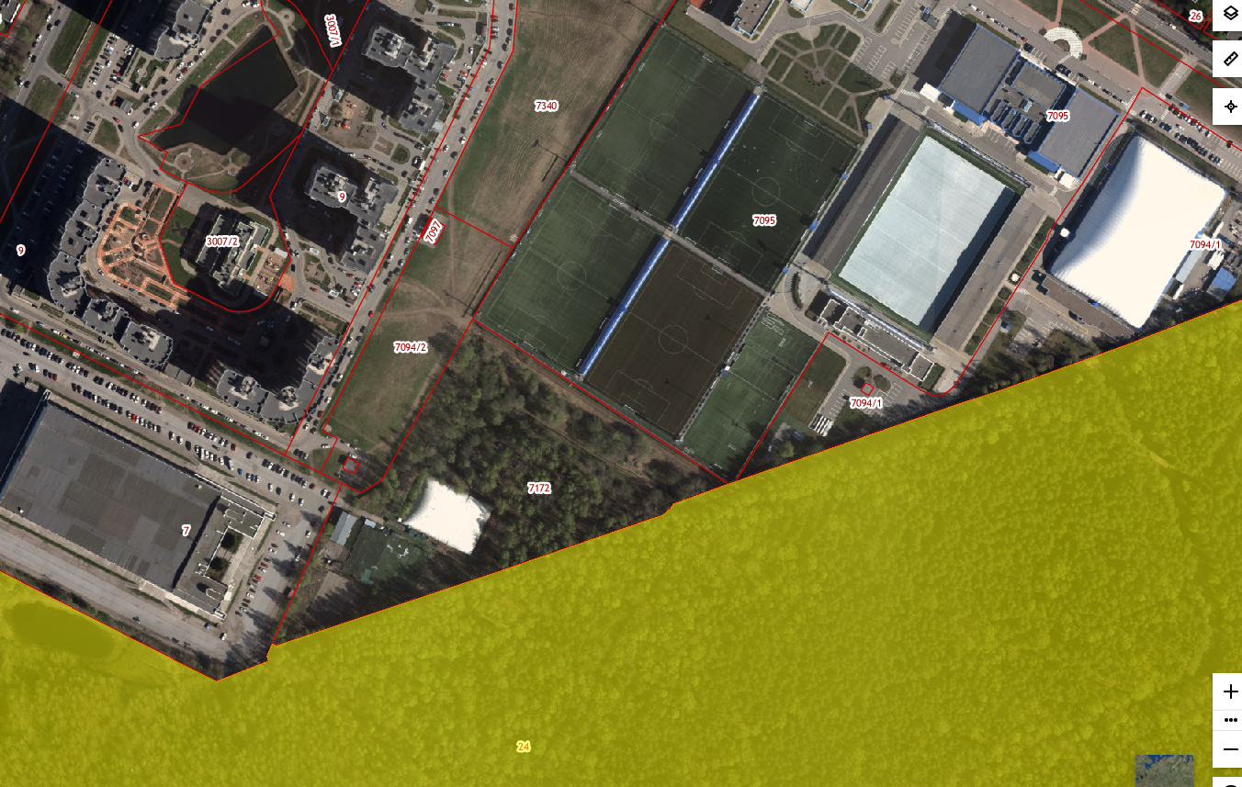
Исследуемая территория
КН 78:10:0005219:7094/2
Площадь 0,934 Га
Вид использования - СПОРТ
Собственность - СПб
Артефакты
строящийся футбольный манеж
место бывшего лютеранского кладбища
трансформаторная подстанция
КН 78:10:0005219:7172
Площадь 2,629 Га
из них пейнтбольный клуб ∼ 1,47 Га
Вид использования - СПОРТ
Собственность – Федеральная (?)
тепловая камера
горка
старая спортплощадка с качелями
фрагмент противотанкового рва
КН 78:10:0005219:24
Площадь 0,17 Га (дорожка)
Вид использования - РЕКРЕАЦИЯ
Собственность – СПб
пейнтбольный клуб
Всего ∼2,4 Га (без пейнтбольного клуба)
Notes:
Три ЗУ с несколько отличными имущесвтенно-правовыми режимами. Но с взаимодополняющими видами разрешённого использования.
Есть артефакты. Часть – неоднократно уже обсуждалась. Часть нужно учитывать.

Slide 12
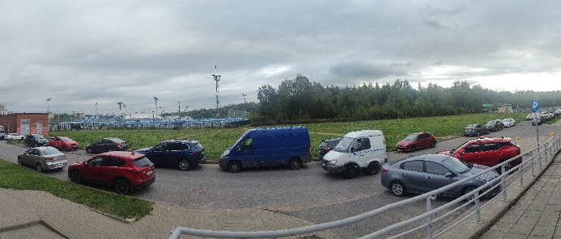
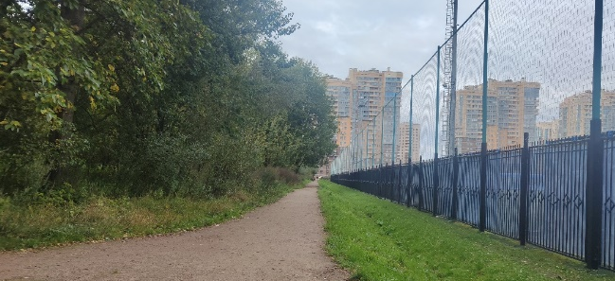
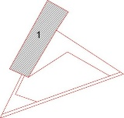
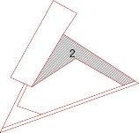
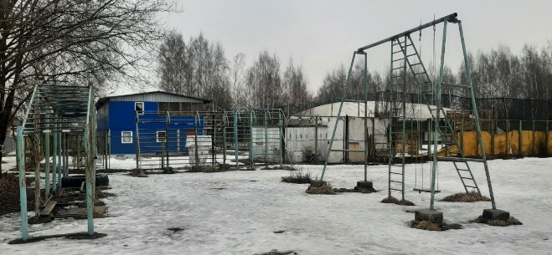
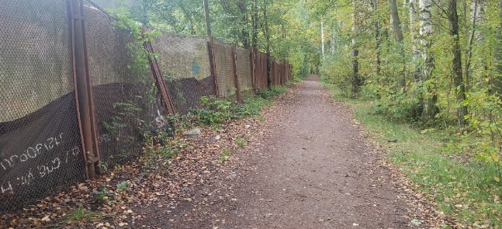
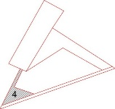
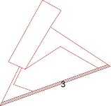
Предварительный анализ
Пустырь между ЖК Академ-Парк и футбольной академией Зенит
транзит, прогулки, собаки
часть ЗУ 78:10:0005219:7094
Территория вдоль футбольной академии Зенит от пустыря до парка
транзит, прогулки, катание с горки
часть ЗУ 78:10:0005219:7172
Посещаемость участков
Имущественно-правовой статус ЗУ по кадастровому учёту
4 участка
Текущие функциональные режимы
Старая спортплощадка за пейнтбольным клубом
спорт
Часть ЗУ 78:10:0005219:7172
Дорожка вдоль парка от футбольной академии Зенит до ДСИ Зенит
транзит, прогулки, бег (лыжи)
Часть ЗУ 78:10:0005219:24
Notes:
Таким образом на нашей территории можно выделить 4 участка с явными отличиями с учётом комбинации двух факторов: ЗУ по кадастру и текущие сценарии использования. Исследование выделяет 4 сегмента: …
Опрос учитывал именно такое разделение.
Посещаемость территорий участков территории жителями

Slide 13
Опрос
Ссылка в группе ВК
Флаер с QR-кодом
https://anketolog.ru/oprosproploshadku
Всего поступило 536 анкет
Территория охвата ∼ 9,43 кв.км.
Notes:
Два канала распространения информации об опросе
В раскрашенных кварталах распространялись анкеты. Фактически охват больше.
Сереный пр.
Меньшиковский пр.
ул. Софьи Ковалевской в различных вариациях
Гражданский проспект
ближе к Муринскому парку
Непокорённых 49к2
Пр. Культуры
Удельный парк
Не везде удалось рассказать всем так, как мы хотели. Мы стремились провести переговоры со всеми УК, но со всеми это получилось. И не везде мы получили ДОБРО.
Противодействие некоторых УК и ЖСК повлияло на статистику, но не помешало достичь целей исследования.

Slide 14
Портрет пользователя
Занятость
Notes:
Работающие. Наиболее экономически-активная часть населения (Росстат).
Школьники – 58,9% - 299 респондентов так ответили

Slide 15
Актуальность активного образа жизни и занятий спортом
Notes:
90,6% занимаются спортом:
38,4% - 2…3 раза в неделю
23,1% – 3…4 раза в месяц
15,9% - каждый день
12,9% – 1…2 раза в месяц
9,9% - практически не занимаются

Slide 16
Если рядом появится общественное пространство для спорта
481 респондент ЗА
38 человек готовы сами организовывать и проводить занятия
волейбол
воркаут
баскетбол
ЛФК
йога
лёгкая атлетика
настольный теннис
зарядка и танцы для детей
физкультура
общая физическая подготовка
Notes:
Главный вывод: такое пространство скорее нужно нам все, чем не нужно
Будет возможность приобщать детей !
Свои варианты:
Будет здорово, если территорию в принципе благоустроили и привели в порядок – 7 ответов
Сейчас недостаточно мест для занятий спортом, а такое пространство было бы очень кстати – 6 ответов
Для всех желающих (особенно для детей) появятся больше возможностей заниматься спортом – 4 ответа
11человек сказали ,что знают как это делать

Slide 17
Пустырь между ЖК Академ-Парк и футбольной академией Зенит
Транзит, прогулки – 67,6%
Спортивные активности – 26,0%
Это по сути пустырь, где ничего не происходит
Notes:
Посещаемость:
29,5% - 1…2раза в неделюА
24,6% - каждый день
22,6% - 1…2 раза в месяц
10,8% - не бываю
7,6% - 1…2 раза в полгода
4,9% - 1…2 раза в год

Slide 18
Пустырь между ЖК Академ-Парк и футбольной академией Зенит
+ свои варианты
Скейт/самокат/велосипед (МТБ) – 10 ответов
Тренировки собак – 5 ответов
Большой теннис – 4 ответа
+ дополнительные пожелания
Сделать тут спорт (в том или ином виде) – 50 ответов
Привести в порядок, благоустроить и оборудовать и территорию, обеспечить маршруты в парк и не забыть про то, что тут было когда-то кладбище – 27 ответов
Не забыть про питомцев и их хозяев – 25 ответов
Выводы
1. Спорт тут востребован, приемлем и необходим
2. Необходимо обеспечить транзит и возможность прогулок, а также грамотную логистику потоков различных пользователей
3. При планировании необходимо учесть исторический контекст (на части участка было лютеранское кладбище)
Notes:
Были ещё
Бадминтон – 2 ответа
Настольный теннис – 2 ответа
Бассейн – 2 ответа

Slide 19
Дорожка и лесистая полоса вдоль футбольной академии Зенит от пустыря до Пискарёвского парка
Транзит, прогулки – 78,7%
пейнтбольный клуб!
Идеальное место для прогулок
Notes:
Посещаемость похожа на Уч1:
30,6% - 1…2раза в неделю
23,9% - 1…2 раза в месяц
22,8% - каждый день
8,4% - не бываю
9,3% - 1…2 раза в полгода
5,0% - 1…2 раза в год
Пейнтбольный клуб – явный разражитель
Ценность в том, что это променад
Свои варианты что нравится:
Естественная природная среда – 5 ответов
Можно заниматься спортом (бег) – 4ответа
Удобно гулять с собакой – 3 ответа
Месторасположение – 1 ответ
Тут есть свет – 1 ответ
Свои варианты НЕ НРАВИТСЯ:
Шум и мусор от посетителей мероприятий в академии Зенит – 4 ответа
Необустроеность и хлам вокруг пейнтбольного клуба – 3 ответа
Отсутствие оборудования улицы (урн, скамеек) – 2 ответа
Узкая дорожка – 2 ответа
Опасность встретить наркомана – 1 ответ
Опасная горка -1 ответ

Slide 20
Дорожка и лесистая полоса вдоль футбольной академии Зенит от пустыря до Пискарёвского парка
+ свои варианты
Гулять с собакой – 6 ответов
+ дополнительные пожелания
Привести в порядок, благоустроить и оборудовать и территорию, обеспечить маршруты в парк и не забыть исторический контекст – 42 ответа
Оборудовать безопасную горку для катания зимой – 13 ответов
Выводы
1. Привести в порядок лесополосу и оформить горку для зимних развлечений
2. Что-то надо делать с пейнтбольным клубом
3. При планировании необходимо учесть исторический контекст (фрагмент противотанкового рва)
Notes:
Вопросы, за которые отвечает ПК не решены

Slide 21
Дорожка вдоль Пискарёвского парка от футбольной академии Зенит до забора ДСИ Зенит
Транзит, прогулки – 71,7%
Спортивные активности – 20,0%
Это удобный путь вдоль парка
Notes:
Посещаемость сюда ходят постоянно, но реже
- 26,9% - 1…2 раза в месяц
25,4% - 1…2раза в неделю
18,3% - каждый день
10,3% - не бываю
11,4% - 1…2 раза в полгода
7,8% - 1…2 раза в год

Slide 22
Дорожка вдоль Пискарёвского парка от футбольной академии Зенит до забора ДСИ Зенит
+ дополнительные пожелания
Сделать освещение – 39 ответов
Привести в порядок, благоустроить и оборудовать и территорию – 27 ответов
Выводы
1. Нужен свет, лавки, урны
2. Что-то надо делать с пейнтбольным клубом

Slide 23
Старая спортивная площадка за пейнтбольным клубом
Транзит, прогулки – 42,7%
Спортивные активности – 41,6%
пейнтбольный клуб!
Это место для занятий спортом
Notes:
177 человек сюда ходят (33%)
24,% вообще не знают о её существовании
Свои варианты ЦЕННОСТИ:
Вдохновляет на занятия спортом – 3 ответа
Месторасположение – 1 ответ
Тут можно гулять с собакой – 1 ответ
Вопросы ПК не решены

Slide 24
Старая спортивная площадка за пейнтбольным клубом
люди здесь занимаются спортом
ПОЧЕМУ
КАК
52,1%
23,5%
Спорт здесь – это традиция
Notes:
Спортивный функционал исследован более подробно
Посещаемость стабильная несмотря на удалённость от маршрутов. Даже в плохую погоду сюда приходят
Причины выбора – близость к дому, располагающая обстановка (несмотря на плачевное состояние), традиция спортивного функционала
Сюда приезжают специально

Slide 25
Старая спортивная площадка за пейнтбольным клубом
+ свои варианты
Скейт/самокат/велосипед (МТБ) – 6 ответов
Бадминтон – 2 ответа
Интервальный бег – 1 ответ
+ дополнительные пожелания
оборудовать для спортивных занятий во всех обозначенных ранее вариантах – 69 ответов
Выводы
1. Спортивную функцию здесь необходимо сохранить
2. Площадка требует реконструкции
3. Что-то надо делать с пейнтбольным клубом
Notes:
Функционал отличается от уч. 1. Более спокойные и индивидуальные тут ближе выше. Необходимо учесть это. Чтобы функции взаимно дополняли друг друга
Уч1:
Воркаут
ЛФК
Групповые тренировки
Кроссфит
Снежки
Волейбол
Коньки
Йога
Баскетбол
Силовые тренажёры
Бег

Slide 26
Основные выводы
значительный охват
высокий интерес
высокая значимость спорта
неудовлетворённость людей сейчас
высокая поддержка жителями
идеи спортивного пространства
Результаты достоверны
На этой территории необходим широкий спортивный функционал
Жители проявляют высокий интерес к созданию спортивного пространства для всех
Жители сами готовы участвовать в создании и будущем наполнении такого спортивного пространства
Notes:
141 респондент (25,9%) написали развёрнутые пожелания к территории (45 вопрос)

Slide 27
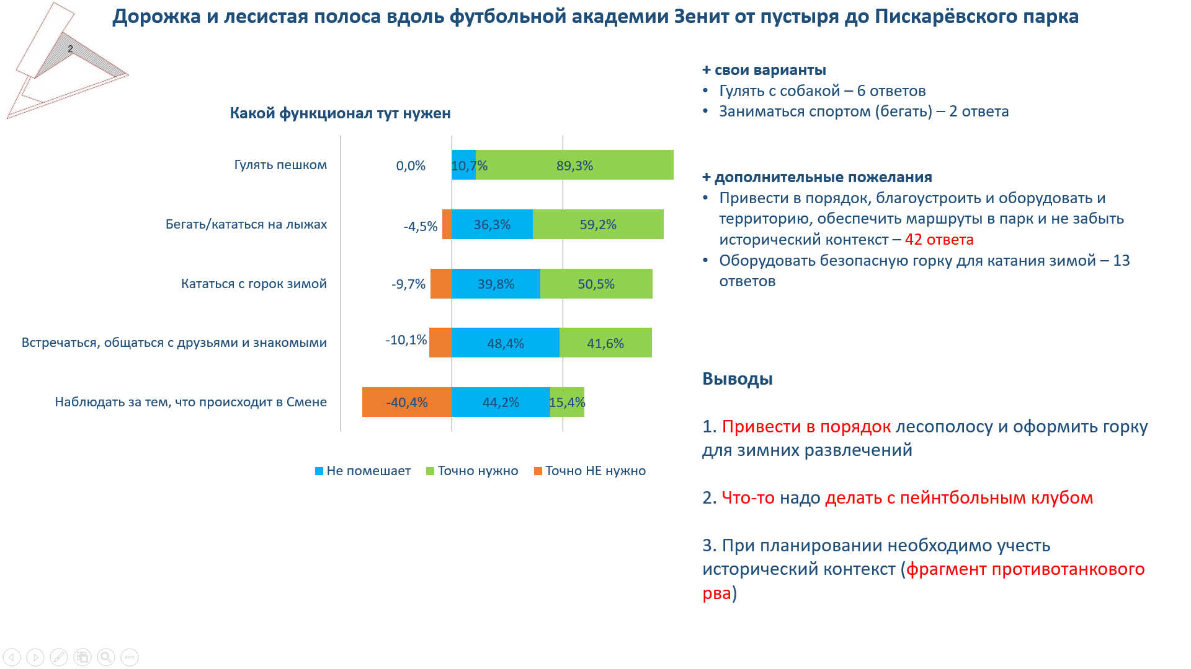
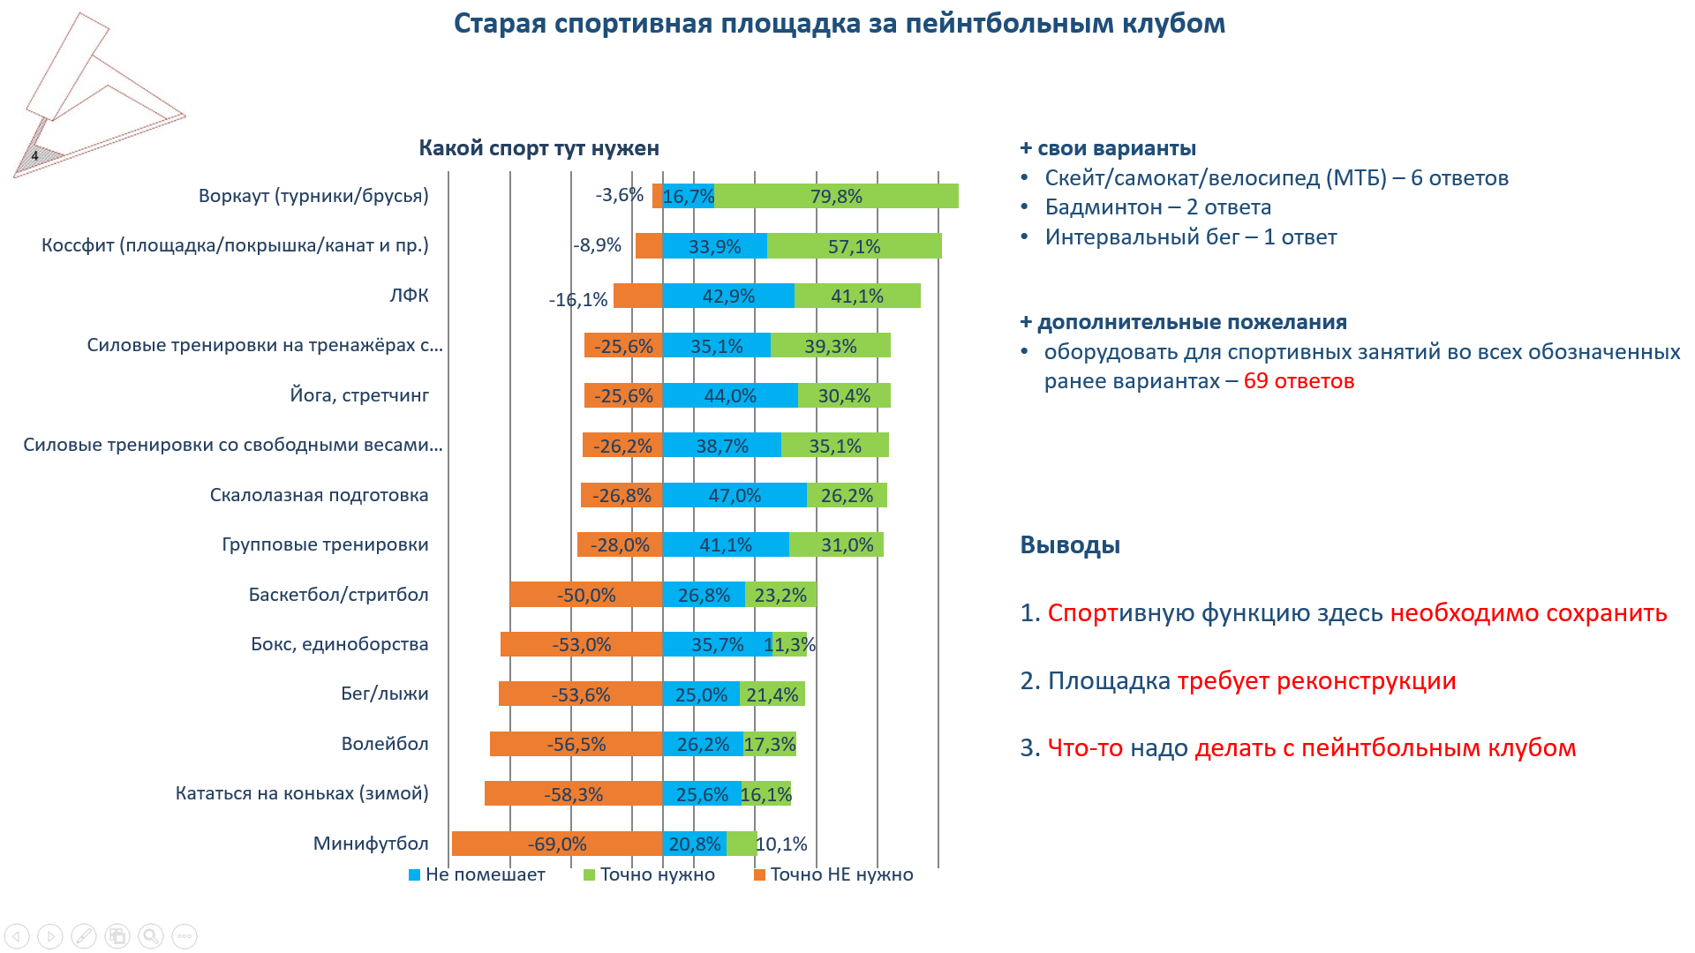
#МЫ ЗА! СПОРТ ДЛЯ ВСЕХ
Призываем администрацию Калининского района
Результаты исследования – в основу технического задания для проекта изменения территории
Обеспечить активное участие жителей на всех этапах реализации - проектировании, создании и будущем функционировании спортивного общественного пространства
БЛАГОДАРИМ ЗА ВНИМАНИЕ
Notes:
Итоги – задачи решены, цели достигнуты

Slide 28
Notes:
Итоги – задачи решены, цели достигнуты

Slide 29
Notes:
Итоги – задачи решены, цели достигнуты

Slide 30
$$SS=\frac{\left.Z^{2}∗p∗(1−p\right)}{c^{2}}$$
Всего заинтересованных жителей ∼ 30 000
Всего заполнено анкет (размер выборки SS) 536
Процент ответов (p) 50%
Доверительная вероятность 95%
Доверительный интервал (c) ±4,2%
Ответы 95% жителей (28 500 человек) будут отличаться не более, чем на 4,2% в ту или иную сторону
Notes:
Процент ответов по вопросу 7 (Как бы Вы определили своё отношение к тому, чтобы рядом с местом, где Вы живёте, появилось общественное пространство, где можно заниматься спортом на свежем воздухе самостоятельно, в любое время и бесплатно?)
Анкета не закрыта. 541 ответ на текущий момент

Slide 31
Мотивация тех, кто против
Всего получено 21 ответ
Свои варианты:
Будет много людей, нарушающих мой покой – 2 ответа
Опасаюсь вырубки деревьев – 2 ответа
Notes:
Всего считают, что не нужно 4,3% опрошенных. Самый популярный вариант – шум и убеждённость в достаточности мест для занятий спортом. Таких всего по 6 из 536.
Напомню при этом, что без малого 90% ситуацией с занятиями спортом не удовлетворены. А 61 не хватает времени, и 48% не считает, что есть возможность рядом с домом

Slide 32
Так нужно ли это нам?
1. Мы хотим заниматься спортом, нам это необходимо, и мы уже стараемся по мере возможности
2. Нам важно, чтобы наши дети приобщались к спорту
3. Не хватает мест, где мы могли бы заниматься
4. Нам нужно пространство для занятий спортом рядом с домом
5. Мы сами готовы участвовать в наполнении такого пространства
Notes:
Посещаемость территорий участков нашей территории жителями

